Slide 1
Pragmatic-Discursive Competence in Foreign Language Teaching
Biljana Ivanovska & Gëzim Xhaferri
Goce Delčev University, Štip
South East European University, Tetovo
12-14 December, Bansko, Bulgaria

Slide 2
Introduction
Pragmatic and discursive competence gained importance after the communicative turn.
Shift from grammar-only to real communication.
Foundations: Hymes (1966, 1972), Habermas (1971), Wilkins (1972).

Slide 3
Background and Challenges
Early models simplified communication.
Pragmatics and sociolinguistics were still emerging.
Limited integration in early language teaching.

Slide 4
Grammar vs. Pragmatics
Grammar is part of interaction, not only rules.
Includes locutionary, illocutionary, perlocutionary acts.
Accuracy ≠ successful communication.

Slide 5
Examples (Helbig, 1992)
Grammatically correct answers may be pragmatically wrong.
'Can you tell me the time?' → 'Yes, I can' = inappropriate.
Shows need for pragmatic awareness.
(1) A: Можеш ли да ми кажеш колку е часот? / Kannst Du mir sagen, wie spät es ist?
B: *Да, можам да ти кажам. / *Ja, ich kann es dir sagen.
(2) A: Можеш ли да го отвориш прозорецот? / Kannst du das Fenster öffnen?
B: *Да, можам да го отворам прозорецот. / *Ja, ich kann das Fenster öffnen.

Slide 6
Discourse Competence
• Understanding language beyond sentences.
• Turn-taking, coherence, structure.
• Recognizing phases of conversation.

Slide 7
Pragmatic-Discursive Competence
Combines pragmatic + discourse skills.
Interpreting intentions and producing context-appropriate language.
Based on Becker-Mrotzek & Brünner (2004) model.

Slide 8
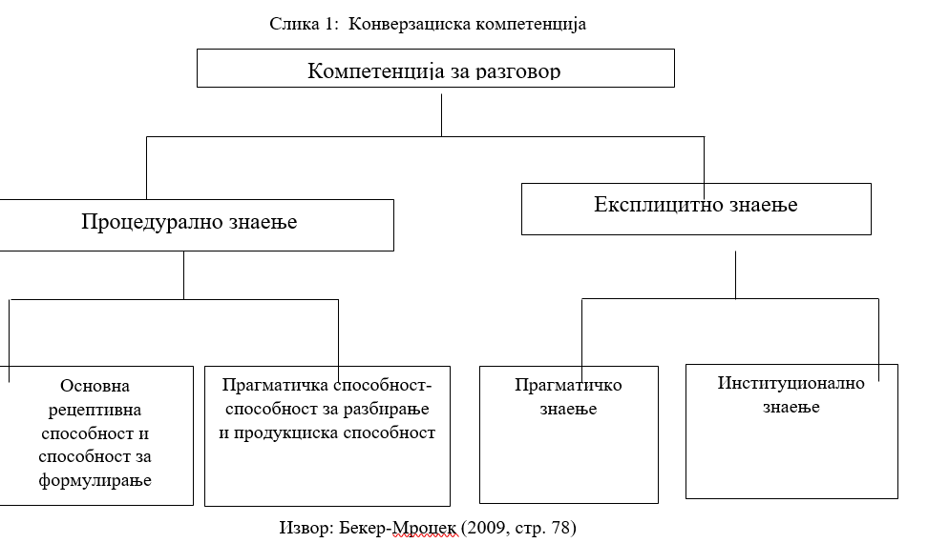

Slide 9
Teaching Implications
Cannot be acquired spontaneously.
Use authentic materials, role plays.
Analyze real conversations.

Slide 10
Importance for Learners
Prevents fossilization.
Improves communicative and intercultural skills.
Essential for philology students.

Slide 11
Conclusion
Grammar alone is not enough.
Pragmatic-discursive competence is essential.
Balance explicit knowledge + practice.

Slide 12
Literature
Austin, J. L. (1962). How to do Things with Words. Cambridge.
Becker-Mrotzek, M. (2007). Gesprächskompetenz vermitteln und ermitteln: Gute Aufgaben im Bereich Sprechen und Zuhören: http://www.uni-koeln.de/ewfak/Deutsch/materialien/mbm/BeckerMrotzek Gespraechskompetenz _vermitteln_und_ermitteln_082007.pdf (13.7.2025).
Becker-Mrotzek, M. (2009). Mündliche Kommunikationskompetenz. In: Becker-Mrotzek, Michel (ed.): Mündliche Kommunikation und Gesprächsdidaktik. Baltmannsweiler, 66-83.
Becker-Mrotzek, M. / Brünner, G. (eds.) (2004). Analyse und Vermittlung von Gesprächskompetenzt: http://www.verlag-gespraechsforschung.de/2004/kompetenz/ kompetenz.pdf (13.7.2011).
Berdychowska, Z. (2004). Was erwarten wir von der Grammatikvermittlung im Germanistikstudium? In: Engel, Ulrich (ed.): Sprachwissen in der Hochschulgermanistik. Interkulturelle Kommunikation. Bonn, 9-19.
Fatmawati, F. & Ningsih, R. (2024). Politeness in Expressive Speech Acts: A Cyber Pragmatics Approach. Journal of Languages and Language Teaching, 12(4), 1721–1738. https://doi.org/10.33394/jollt.v12i4.12620
Habermas, J. (1971). Vorbereitende Bemerkungen zu einer Theorie der kommunikativen Kompetenz. In: Habermas, Jürgen / Luhmann, Niklas (eds.): Theorie der Gesellschaft oder Sozialtechnologie. Was leitet die Systemforschung? Frankfurt (M.), 101-141.
Haugh, M. (2024). (Im)politeness as object, (im)politeness as perspective. Journal of Politeness Research, 20(1), 201-226. https://doi.org/10.1515/pr-2023-0082
Helbig, G. (1992). Wieviel Grammatik braucht der Mensch? In: Deutsch als Fremdsprache 3:150-155.
Hessky, R. (1994). Der Sprachvergleich als Hilfe beim Grammatiklernen. In: Deutsch als Fremdsprache 1:20-25.

Slide 13
House, J. (1983). Learning to talk. Talking to learn. Eine Untersuchung des Lernerverhaltens in zwei verschiedenen Diskurstypen. In: Heid, Manfred (ed.): New Yorker Werkstattgespräch 1982. München, 158-179.
House, J. (1996). Developing pragmatic fluency in English as a foreign language: routines and metapragmatic awareness. In: Studies in Second Language Acquisition 18:225-252.
House, J. (1997). Kommunikative Bewusstheit und Fremdsprachenlernen. In: Fremdsprachen Lehren und Lernen (FLuL) 26:68-87.
House, J. (2000). Interaktion und Fremdsprachenunterricht. In: Bausch, Karl-Richard / Christ, Herbert / Königs, Frank, G. / Krumm, Hans-Jürgen (eds.): Interaktion im Kontext des Lehrens und Lernens fremder Sprachen. Tübingen, 111-118.
House, J. / Kasper, G. (1981). Zur Rolle der Kognition in Kommunikationskursen. In: Die neueren Sprachen 1:42-55.
Hymes, D. (1966). On communicative competence. Paper originally read at the Research Planning Conference on Language Development among Disadvantaged Children. Yeshiva.
Hymes, D. (1972). On communicative competence. In: Pride, John Bernhard / Holmes, Janet (eds.): Sociolinguistics. Selected Readings. Harmondsworth, 269-293.
Jucker, A. (2020). Politeness in the history of English. From the Middle Ages to the present day. Cambridge: Cambridge University Press.
Kádár, D.Z., & House, J. (2021). Cross-Cultural Pragmatics. Cambridge University Press.

Slide 14
Karafoti, E. (2021). Negotiating preferred norms in requests and offers: Is the (dis)preferred answer so obviously (im)polite? Journal of Pragmatics 173. 134–147. https://doi.org/10.1016/j.pragma.2020.07.010.
Kiesling, S.F. (2022). Stance and stancetaking. Annual Review of Linguistics 8. 409–426. https://doi.org/10.1146/annurev-linguistics-031120-121256
Lüger, H. (ed.) (2001). Höflichkeitsstile. Frankfurt (M.).
Meibauer, J. (1999). Pragmatik. Eine Einführung.Tübingen.
Schmenck, B. (2007). Kommunikation ist alles? Oder? Wider die Trivialisierung des Kommunikativen im kommunikativen Fremdsprachenunterricht. In: Deutsch als Fremdsprache 3:131-139.
Thurmair, M. (2004). Übungsgrammatiken im Kontext textgrammatischer Ansätze. In: Kühn, Peter (ed.): Übungsgrammatiken Deutsch als Fremdsprache. Linguistische Analysen und didaktische Konzepte. Regensburg, 79-102.
Wilkins, D. A. (1972). Linguistics in Language Teaching. London.

